Slide 1

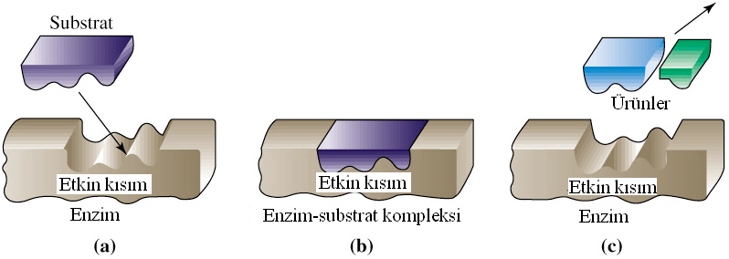
Fizikokimya Kimyasal Kinetik 2
Mühendislik Mimarlık Fakültesi
Gıda Mühendisliği Bölümü
Prof. Dr. Farhan ALFİN

Slide 2
Konular
Kimyasal Kinetikte Kuramsal Modeller
Sıcaklığın Tepkime Hızlarına Etkisi
Tepkime Mekanizmaları
Kataliz

Slide 3
Kimyasal Kinetikte Kuramsal Modeller – Çarpışma Kuramı
H₂O₂ bozunmasının birinci dereceden olduğunu, deneysel olarak, kolayca gösterebiliriz.
Fakat bu tepkime niçin birinci derecedendir?

Slide 4
Çarpışma Kuramı
Çarpışma Kuramı
Kinetik-moleküler kuramı yardımıyla, birim zamanda meydana gelen molekül çarpışması sayısını, yani çarpışma frekansını hesaplamak olasıdır.
Tipik bir gaz tepkimesinde çarpışma frekansı bir saniyede 10³⁰ düzeyindedir.

Slide 5
Çarpışma Kuramı
Bu çarpışmaların hepsi ürün verseydi, tepkimenin hızı 10⁶ M s⁻¹ olurdu.
Gaz fazındaki tepkimeler genelde çok daha yavaştırlar ve 10⁴ M s⁻¹ düzeyinde hızlara sahiptirler.
Gaz molekülleri arasındaki çarpışmaların ancak küçük bir kesri kimyasal tepkimeye yol açar.

Slide 6
Eşik (etkinleşme) Enerjisi
Yavaş hareket eden iki molekülün çarpışması sonucu bağların kopmasını bekleyemeyiz; fakat hızlı hareket eden iki molekülün ya da çok hızlı bir molekül ile yavaş bir molekülün çarpışması sonucunda bağların kopması olasıdır.

Slide 7
Eşik (etkinleşme) Enerjisi
Eşik Enerjisi
Bir kimyasal tepkimenin olabilmesi için, çarpışan moleküllerin sahip olmaları gereken minimum toplam kinetik enerjiye, tepkimenin “eşik (etkinleşme) enerjisi” denir.

Slide 8
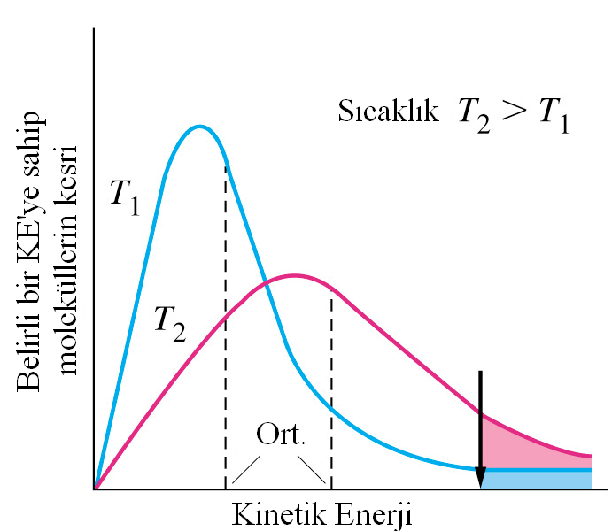
Kinetik Enerji
Bir tepkimenin eşik enerjisi ne kadar büyükse, ürün veren çarpışmaların kesri o kadar küçük olacak ve tepkime yavaş yürüyecektir.
Sıcaklık artarken tepkime hızı da artış gösterir.

Slide 9
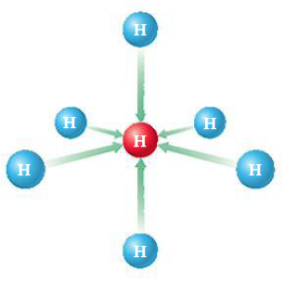
Çarpışma yönlenme
Bir tepkimenin hızına etki eden diğer bir etken de moleküllerin çarpışma anındaki yönlenmeleridir.
H* + *H → H₂
Bu tepkimede herhangi bir bağ kopmaz, ancak bir H-H bağı oluşur.
Hidrojen atomlarının, küresel simetrisi nedeniyle, bu tepkimede yönlenme önemli değildir.

Slide 10

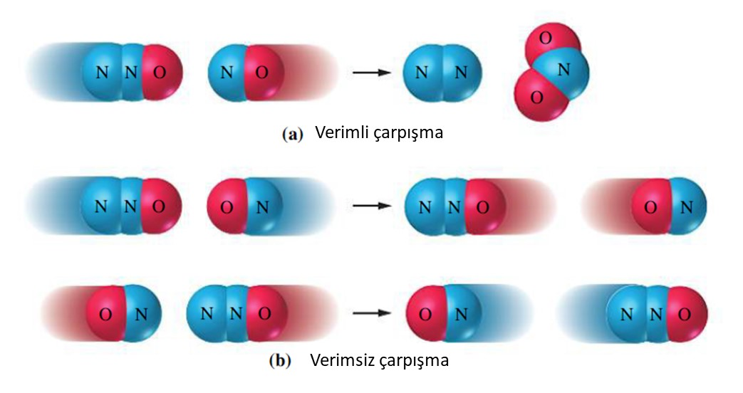
Çarpışma yönlenme
Burada, verimli bir çarpışma anında, N₂O tek N-O bağı kopar ve NO molekülüne yeni bir O-N bağı eklenir, çarpışma sonunda da N₂ ve NO₂ molekülleri oluşur.

Slide 11
Geçiş Hali Kuramı
Tepkenlerden ürün oluşurken, geçiş halinde bulunan bir ara maddenin meydana geldiği varsayılan maddeye etkinleşmiş kompleks, durumuna ise “geçiş hali” denmektedir.
Çarpışmalar sonunda oluşan bu etkinleşmiş kompleks ya gerisin geri tepkenlere dönüşür, ya da ürün moleküllerini oluşturur.

Slide 12
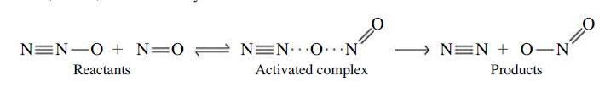
Geçiş Hali Kuramı
….. Kısmi bağlar.
Etkinleşmiş kompleksin oluşumu tersinir bir olaydır.
tepkenler
Etkinleşmiş kompleks
ürünler

Slide 13
Geçiş Hali Kuramı
Tepkenlerle ürünlerin enerjileri arasındaki fark tepkimenin H değeridir.
N₂O ile NO tepkimede ekzotermik bir tepkimedir H=-139 KJ dür.
Etkinleşmiş kompleks ile tepkenlerin enerjileri arasında ise, 209 KJ, tepkimenin eşit enerjisidir.
Yalınızca yeterli enerjiye sahip moleküller bu enerji engelini aşabilirler.

Slide 14
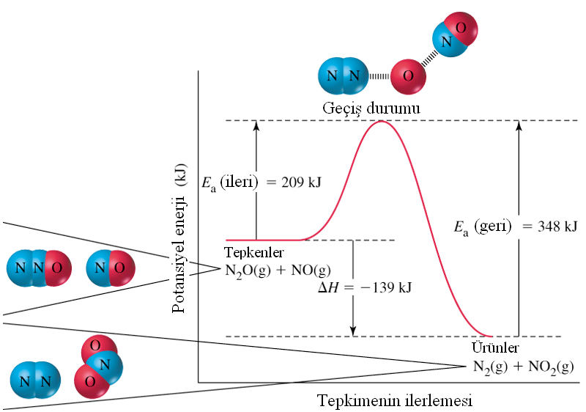
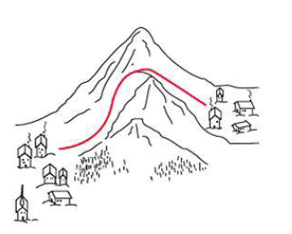

Slide 15
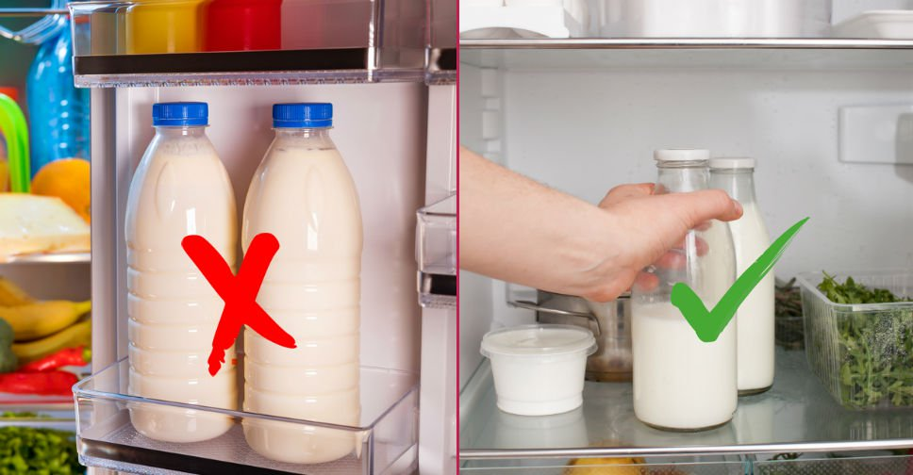
Sıcaklığın Tepkime Hızlarına Etkisi
Günlük deneyimlerimize göre, tepkimelerin yüksek sıcaklıklarda daha hızlı olmasını bileriz.
Örneğin, yemek pişirirken, meydana gelen biyokimyasal tepkimeleri hızlandırmak için sıcaklığı arttırırız.
Sütün ekşimesini önlemek için buzdolabında soğutulur.

Slide 16
Sıcaklığın Tepkime Hızlarına Etkisi
1889’da Svante Arrhenius, kimyasal tepkimelerin hız sabitlerinin, aşağıdaki bağıntıya göre, sıcaklıkla değiştiğini gösterdi:
k = A e^{-Ea/RT}
E_{a} eşik enerji.

Slide 17
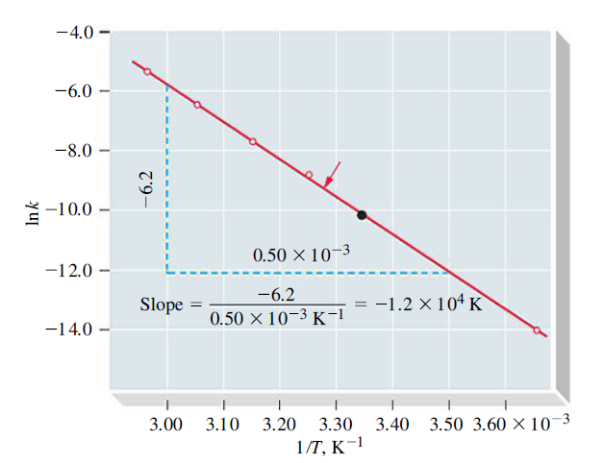

Sıcaklığın Tepkime Hızlarına Etkisi
$$k=A e^{−E_{a}/RT}$$
$$\ln{k=\frac{−E_{a}}{RT}+\ln{A}}$$
$$ln\frac{k_{2}}{k_{1}}=\frac{E_{a}}{R}\left(\frac{1}{T_{1}}−\frac{1}{T_{2}}\right)$$
Eğim

Slide 18

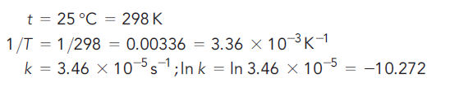

Örnek
E_{a} değerini bulmak için
Daha duyarlı bir çizim E_{a} 106 Kj/mol değerini verir.
Eğim
Doğrunun eğimi

Slide 19
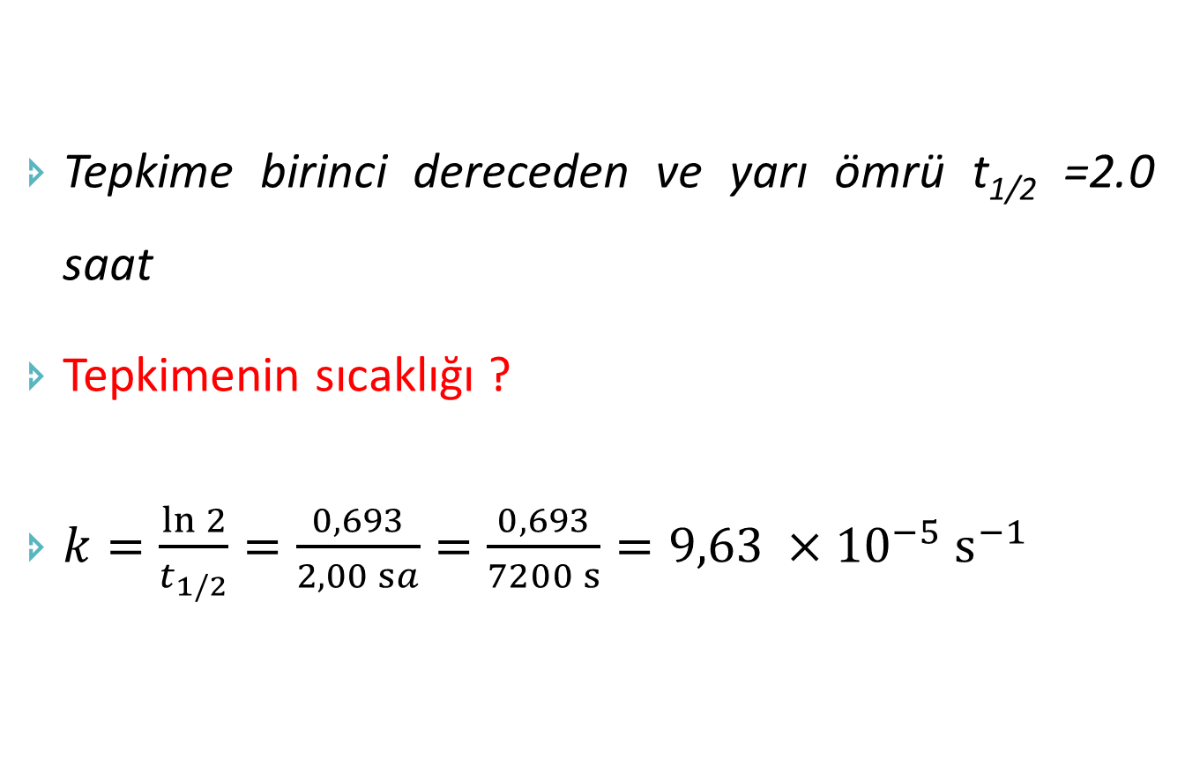
Örnek
Tepkime birinci dereceden ve yarı ömrü t_{1/2} =2.0 saat
Tepkimenin sıcaklığı ?
$k=\frac{\ln{2}}{t_{1/2}}=\frac{0,693}{2,00 sa}=\frac{0,693}{7200 s}=9,63 ×{10}^{−5} s^{−1}$

Slide 20
Çözüm-Yöntem 1
k=9,63 X 10⁻⁵
ln k=ln 9,63 X 10⁻⁵ = -9,248
Şekilden 1/T=3,28 X 10⁻³ K⁻¹
T=305 K= 32 °C

Slide 21
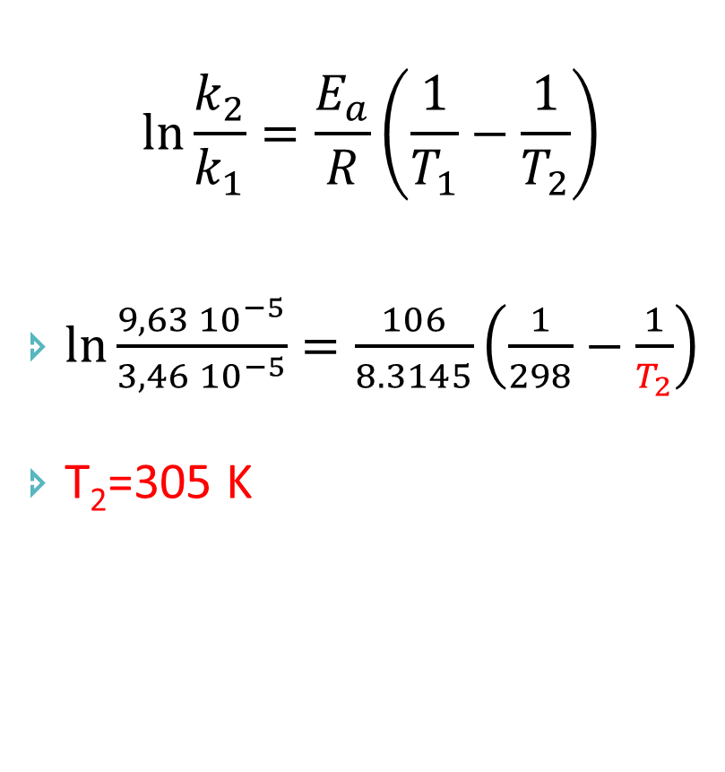
Çözüm – Yöntem 2
Veriler:
E_{a} 106 Kj/mol
T₁=298 K
k₁=3,46 X 10⁻⁵ s⁻¹
k₂=9,63 X 10⁻⁵
$$ln\frac{k_{2}}{k_{1}}=\frac{E_{a}}{R}\left(\frac{1}{T_{1}}−\frac{1}{T_{2}}\right)$$
$ln\frac{9,63 {10}^{−5}}{3,46 {10}^{−5}}=\frac{106}{8.3145}\left(\frac{1}{298}−\frac{1}{T_{2}}\right)$
T₂=305 K

Slide 22
Tepkime Mekanizmaları
Tepkime mekanizması, bir kimyasal tepkimenin ayrıntılarını gösteren ve tek basamaklı basit süreçlerden oluşan tepkimeler dizisidir.
Basit süreç ise molekülün enerjisini, geometrik yapısını ya da kimliğini değiştiren olaydır.

Slide 23
Tepkime Mekanizmaları
Tepkime mekanizmasının tepkimeye uygun olabilmesi için iki koşul gereklidir:
Mekanizma net tepkimenin stokiyometrisi ile bağdaşmalıdır.
Mekanizma deneysel olarak bulunan hız yasası ile uyum içinde olmalıdır.

Slide 24
Basit Süreçlerin özellikleri
Basit süreçler ya tek bir molekülün parçalandığı, bir moleküllü, ya da iki molekülün çarpıştığı, iki moleküllü süreçlerdir. Üç molekülün aynı anda çarpıştığı, üç moleküllü süreçlere basit süreçlerde pek rastlanmaz.

Slide 25
Basit Süreçlerin özellikleri
Bir basit sürecin hız yasasında derişimlerin üsleri, süreci simgeleyen denkleştirilmiş kimyasal tepkimedeki stokiyometrik katsayılar ile aynıdır (Bu durumun genel hız yasasına farklı olduğuna ve üslerin denklemdeki katsayılarla aynı olmayabildiğine dikkat ediniz).

Slide 26
Basit Süreçlerin özellikleri
Basit süreçler tersinir nitelikte olup, bazılarında ileri ve geri tepkime hızlarının eşit olduğu bir denge konumu olasıdır.
Bazı tanecikler basit süreçlerden birinde üretilirken, diğerinde tüketilir. Bu nedenle, bu tanecikler önerilen tepkime mekanizmasının net kimyasal eşitliğinde ve hız yasasında yer almazlar.

Slide 27
Basit Süreçlerin özellikleri
Basit süreçlerden biri, diğer süreçlerden çok daha yavaş olabilir ve bazı durumlarda tepkimenin hızı yavaş sürecin hızına eşittir. Böyle süreçlere hız belirleyen basamaklar denir.

Slide 28
Kataliz
Bir tepkimenin hızı, genellikle sıcaklık yükseltilerek arttırılabilir.
Hızı arttırmanın diğer bir yolu da katalizör kullanmaktır.
Katalizör, tepkimenin daha düşük eşik enerjili bir yol (mekanizma) izlemesini sağlar ve tepkimeden değişmemiş olarak çıkar.

Slide 29
Kataliz
Katalizör sonuç olarak değişmediği için net eşitlikte yer almaz (Katalizörün formülü eşitlikteki okun üzerine yazılır).
Kataliz Çeşitleri
Homojen
Heterojen

Slide 30
Kataliz - Homojen Kataliz
Tepkimede tepkenler, ürünler ve katalizör aynı çözelti içinde, yani homojen bir karışım şeklinde bulunduğundan, böyle katalize “homojen kataliz” denir.

Slide 31
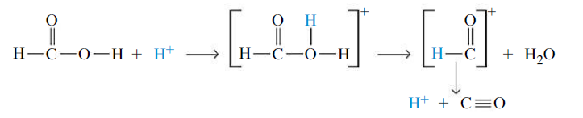
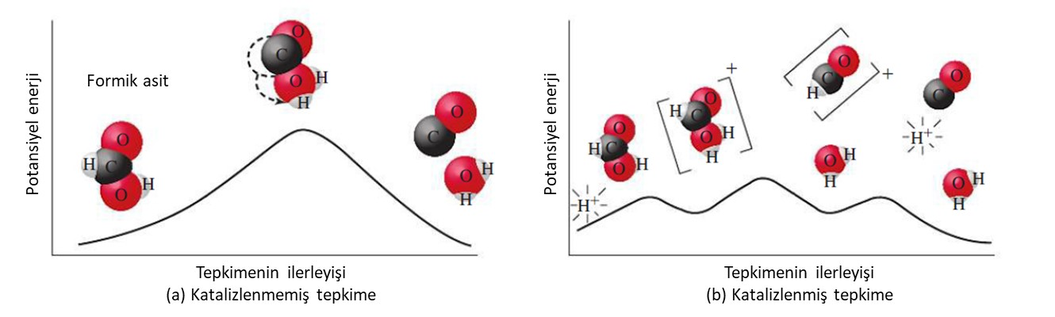
Kataliz - Homojen Kataliz
Hidrojen iyonu

Slide 32
Kataliz - Heterojen Kataliz
Bir çok tepkime, uygun katı yüzeyinde gerçekleştirilerek katalizlenebilir.
Bu tür tepkimelerde ara ürünler katalizör yüzeyinde oluşurlar ve katalizör tepken ve ürünlerden farklı bir fazdadır.
İşte böyle katalize “heterojen kataliz” denir.

Slide 33
Kataliz - Heterojen Kataliz
Heterojen katalizin en önemli yanı, gaz ya da çözelti fazında bulunan tepkenlerin, katalizör yüzeyine tutunmalarıdır.
Ancak, yüzeydeki atomların hepsi katalizör görevi göremez.
Katalizör görevi görebilen bölgelere etkin bölgeler denir.

Slide 34
Kataliz - Heterojen Kataliz
Temelde heterojen kataliz şu aşamalardan geçer:
tepkenlerin adsorplanması
tepkenlerin yüzeye yayılması
etkin bölgede tepkime ve adsorplanmış ürünlerin oluşması
ürünün katalizör yüzeyinden desorplanması.

Slide 35

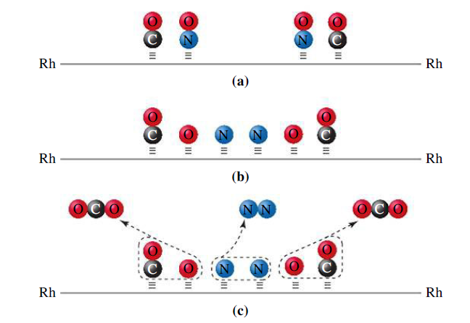
Kataliz - Heterojen Kataliz
Otomobil eksozundan çıkan CO in CO₂ e yükseltgenmesi ve NO in N₂ a indirgenmesi Rodyum ile katalizlanması

Slide 36
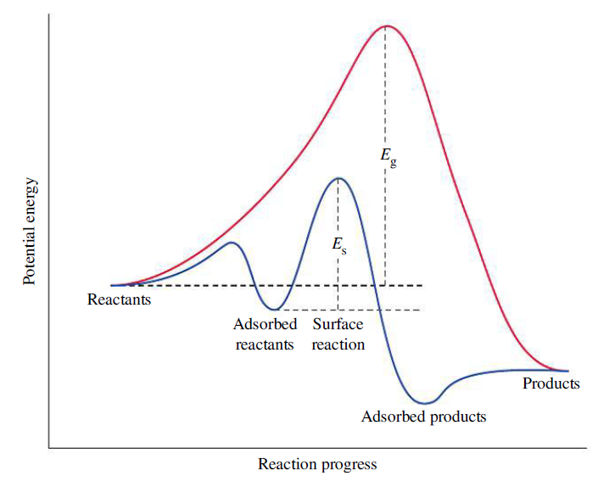
Kataliz - Heterojen Kataliz
Potansiyel enerji
Tepkenler
Adsorplanmış
tepkenler
Yüzey
tepkimesi
Ürünler
Adsorplanmış ürünler
Tepkimenin ilerleyişi

Slide 37
Kataliz - Katalizör Olarak Enzimler
Enzimler yüksek molekül ağırlığına sahip proteinlerdir.
Sütün sindiriminde, laktoz adı verilen şeker laktaz enzimi yardımıyla daha basit iki şeker, glukoz ve galaktoza parçalanır.
Biyokimyacılar enzim etkinliğini kilit-anahtar modeli ile açıklarlar.

Slide 38
Kataliz - Katalizör Olarak Enzimler
Bu modelde Substrat (S) adı verilen tepken, enzimin etkin merkezi denen bir bölgesinde enzime (E) kaplanır ve bir kompleks (ES) oluşur.

Slide 39
Kataliz - Katalizör Olarak Enzimler
Bu kompleksin bozulması sonucunda ürün (P) meydana gelir ve enzim yeniden serbest kalır.

Slide 40
Kataliz - Katalizör Olarak Enzimler
Enzim tepkimelerinin çoğu vücut sıcaklığı olan 37 °C da maksimum hızda oluşur.
Bu sıcaklıktan daha yüksek sıcaklıklarda ise enzim molekülünün yapısı değişir, etkin merkezlerin şekli bozulur ve ezim etkinliği yok olur.

Slide 41
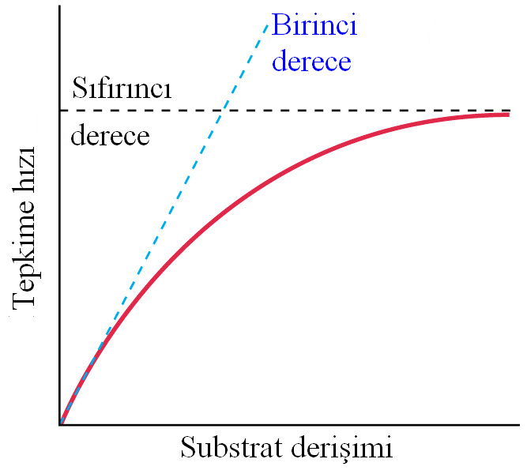
Kataliz - Katalizör Olarak Enzimler
Grafiğin yükselen kısmında tepkime hızı substrat derişimi , [S], ile doğru orantılıdır.
Tepkime bu bölgede birinci derecedendir ve hız=k [S] dir.
Yüksek substrat derişimlerinde ise, tepkime hızı substrat derişimine bağlı değildir ve tepkime sıfırıncı derecedendir.
Yani tepkime hızı = k dır.

Slide 42
Kataliz - Katalizör Olarak Enzimler
3.6 Catalysis
A catalyst is a substance that accelerates the rate of a reaction but is not consumed by it. The catalyst has the effect of stabilizing the intermediate and lowering its energy (Fig. 3.7). A higher proportion of molecules are able to form the lower energy intermediate and so the rate of the forward and reverse reaction is accelerated. Importantly the catalyst does not affect the energies of the reagents or products, so the equilibrium position of the reaction is unaffected.
An enzyme is a protein that can very specifically bind certain compounds and catalyze their transformation. Enzymes are essential to life as they enable cells to regulate their chemistry by controlling the kinetices. For example, high-energy chemicals (e.g., fats, starch) can be stored for long periods and then broken down when required by controlling the release of an enzymatic catalyst.
Notes:
An Introduction to the physical chemistry of foods p48

Slide 43
Kataliz - Katalizör Olarak Enzimler
Enzymes can remain active in fresh foods but as the plant or animal that made the tissue is dead and has lost control of the cellular processes, they can sometimes react in unexpected and undesirable ways. For example, lipase enzymes are important in lipid digestion, where they catalyze the removal of fatty acids from the glycerol backbone of a triacylglycerol. They are also present in unpasteurized milk, and if the milk is mixed vigorously, the membrane surrounding the fat globules can be damaged, allowing the enzyme access to the lipid and very quickly producing a characteristic off-flavor due to the release of butyric acid. Enzymes are also used in food processing (e.g., amylase enzymes used to hydrolyze starch to form corn syrup, chymosin used to cleaving κ-casein to form a yogurt gel from milk) and of course in the digestion of foods.
The mode of action of most enzymes involves a two stage process (i) binding the substrate and (ii) facilitating the chemical transformation and releasing the product:
Enzyme Substrate Enzyme-Substrate
Notes:
An Introduction to the physical chemistry of foods p48

Slide 44
Kataliz - Katalizör Olarak Enzimler
To analyze this mechanism, the rate of the reaction ( v) is measured as a function of substrate concentration ([S], Fig. 3.8a):
• When there is no substrate, the reaction does not take place so rate is zero.
• At low substrate concentrations, the enzyme is able to catalyze the chemical change faster than it can bind more substrate. The overall rate is limited by the first step of mechanism and the increases with increasing substrate concentration. The capacity of the enzyme to bind limited substrate is the binding coefficient ( Km).
• At high substrate concentrations, the enzyme is saturated. The overall rate of the reaction depends on the second step of the mechanism and adding more substrate makes little difference.
The maximum rate possible ( Vmax) is seen when the enzyme is saturated with enzyme.
Notes:
An Introduction to the physical chemistry of foods p48

Slide 45
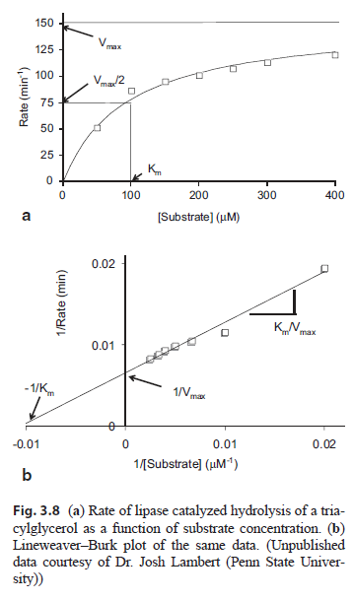
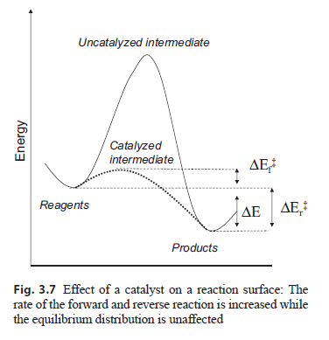


Kataliz - Katalizör Olarak Enzimler
The overall dependency of rate on substrate concentration is given by the Michaelis–Menten equation:
(3.7)
Equation 3.6 is more commonly seen in its linear form:
(3.8)
and plots of reciprocal rate against reciprocal concentration can be used to calculate Km and
Vmax (i.e., a Lineweaver–Burk plot, Fig. 3.8b).
Nonenzymatic catalysts are important in industrial chemistry; for example liquid oils are
hydrogenated to form solid fats by reaction with hydrogen under high pressures in the presence of
a Raney nickel catalyst is very slow. Raney nickel is treated to produce a very high surface area per
unit mass (~ 100 m2 g− 1) that can adsorb the reagents and lower the free energy required to form
the intermediate and thus catalyze the reaction.
Purely physical transformations can also be catalyzed.
For example, a glass of a carbonated drink will bubble slowly because the chemical potential
of carbon dioxide is lower in the atmosphere than in the solution. The process is slow because
of a free energy barrier associated with forming a small bubble. The reaction can be catalyzed with a
spoonful of sugar or salt that will cause the drink to fizz spectacularly as the formation of small bubbles
is catalyzed at the solid surface. (It is easy to Show that the solid surface is important, as a spoonful of
sugar solution has no comparable effect.)
Notes:
An Introduction to the physical chemistry of foods p48

